Slide 1
Configurer l'environnement réseau Oracle

Slide 2
Objectifs
A la fin de ce chapitre, vous pourrez :
  utiliser Enterprise Manager pour :
    créer des processus d'écoute supplémentaires
    créer des alias de service Oracle Net
    configurer la gestion des incidents de connexion
    contrôler le processus d'écoute Oracle Net
  utiliser tnsping pour tester la connectivité Oracle Net
  déterminer quand utiliser des serveurs partagés et quand utiliser des serveurs dédiés
Notes:
Oracle Database 11g : Administration Workshop I 6 - <number>
Ressources
Oracle Database Net Services Administrator’s Guide
Oracle Database Net Services Reference

Slide 3





Services Oracle Net
Application
Oracle Net
RDBMS
Oracle Net
Réseau TCP/IP
Client ou niveau intermédiaire
Processus d'écoute
Serveur de base de données
Fichiers de configuration
Oracle Net
Fichiers de configuration
Oracle Net
Notes:
Oracle Database 11g : Administration Workshop I 6 - <number>
Services Oracle Net
Oracle Net Services permet les connexions réseau d'un client ou d'une application de niveau intermédiaire (middle tier) au serveur Oracle. Après l'établissement d'une session réseau, Oracle Net joue le rôle de transporteur de données pour l'application client et le serveur de base de données. Il est responsable de l'établissement et de la maintenance de la connexion entre l'application client et le serveur de base de données, ainsi que de l'échange des messages entre eux. Oracle Net ou une simulation telle que JDBC (Java Database Connectivity), réside sur chaque ordinateur qui doit communiquer avec le serveur de base de données.
Sur l'ordinateur client, Oracle Net est un composant en arrière-plan pour les applications qui se connectent à la base de données.
Sur le serveur de base de données, Oracle Net comprend un processus actif appelé processus d'écoute Oracle Net qui est chargé de coordonner les connexions entre la base de données et les applications externes.
L'utilisation la plus courante d'Oracle Net Services est l'autorisation des connexions de base de données entrantes. Vous pouvez configurer des services supplémentaires pour autoriser l'accès aux bibliothèques de code externes (EXTPROC) et pour la connexion de l'instance Oracle à des sources de données non Oracle, par exemple Sybase, Informix, DB2 ou SQL Server, via les services hétérogènes (Heterogeneous Services) Oracle.

Slide 4


Processus d'écoute Oracle Net
Enterprise
Manager
Database
Control
Processus d'écoute
Bases de données Oracle
Fichiers de configuration
Oracle Net
<Grid_home>/network/admin/listener.ora
./sqlnet.ora
Notes:
Oracle Database 11g : Administration Workshop I 6 - <number>
Processus d'écoute Oracle Net
Le processus d'écoute Oracle Net (ou simplement le processus d'écoute) est la passerelle vers l'instance Oracle pour toutes les connexions utilisateur non locales. Un même processus d'écoute peut gérer plusieurs instances de base de données et des milliers de connexions client.
Enterprise Manager est l'un des moyens permettant d'accéder à ce processus. Vous pouvez contrôler la configuration du processus d'écoute proprement dit, ainsi que des paramètres généraux tels que la protection par mot de passe et l'emplacement des fichiers journaux.
Les administrateurs chevronnés peuvent également configurer Oracle Net Services en éditant manuellement les fichiers de configuration (si nécessaire) à l'aide d'un éditeur de texte standard du système d'exploitation tel que vi ou gedit.
Remarque : Lors de l'installation de Grid Infrastructure for Standalone Server, le processus d'écoute Oracle Net est lancé à partir du répertoire d'installation du logiciel <Grid_home>. L'exécution d'un processus d'écoute à partir de cette installation est nécessaire pour permettre la connexion à l'instance ASM. Ce processus est également utilisé par défaut pour surveiller toutes les instances de base de données installées sur le même serveur.

Slide 5


Etablir des connexions réseau
Pour établir une connexion avec le client ou le niveau intermédiaire, Oracle Net a besoin que le client connaisse les informations suivantes :
  Hôte sur lequel le processus d'écoute s'exécute
  Port surveillé par le processus d'écoute
  Protocole utilisé par le processus d'écoute
  Nom du service géré par le processus d'écoute
Résolution
de noms
Notes:
Etablir des connexions réseau
Pour qu'une application puisse se connecter à un service via un processus d'écoute Oracle Net, elle doit connaître certaines informations sur ce service, notamment l'adresse ou l'hôte sur lequel il réside, le protocole accepté et le port surveillé. Une fois le processus d'écoute localisé, l'information finale dont l'application a besoin est le nom du service auquel elle doit se connecter.
La résolution de noms Oracle Net est le processus qui consiste à déterminer ces informations de connexion.

Slide 6

Etablir une connexion
Demande de connexion entrante
Processus d'écoute
Notes:
Oracle Database 11g : Administration Workshop I 6 - <number>
Etablir une connexion
Une fois la résolution de noms Oracle Net terminée, une demande de connexion est transmise de l'utilisateur ou de l'application de niveau intermédiaire (le processus utilisateur) au processus d'écoute. Ce dernier reçoit un paquet CONNECT et vérifie qu'il demande un nom de service Oracle Net valide.
Si aucun nom de service n'est indiqué (comme dans le cas d'une demande tnsping), le processus d'écoute accuse réception de la demande de connexion et ne fait rien de plus. Si un nom de service non valide est demandé, le processus d'écoute transmet un code d'erreur au processus utilisateur.

Slide 7
Sessions utilisateur
Processus
serveur
Session utilisateur
PGA
Processus utilisateur
Processus d'écoute
Notes:
Oracle Database 11g : Administration Workshop I 6 - <number>
Sessions utilisateur
Si le paquet CONNECT demande un nom de service valide, le processus d'écoute crée un nouveau processus afin de traiter la connexion. Ce nouveau processus est appelé processus serveur. Le processus d'écoute s'y connecte et lui transmet les informations d'initialisation, notamment l'adresse du processus utilisateur. A ce stade, le processus d'écoute ne gère plus la connexion et tout le travail est transmis au processus serveur.
Le processus serveur vérifie les informations d'identification et de connexion de l'utilisateur (généralement un mot de passe). Si elles sont valides, une session utilisateur est créée.
Processus serveur dédié : Une fois la session établie, le processus serveur joue le rôle d'agent de l'utilisateur sur le serveur. Le processus serveur est responsable des opérations suivantes :
Analyse (parse) et exécution des instructions SQL exécutées par l'intermédiaire de l'application.
Examen du cache de tampons de la base pour rechercher les blocs de données requis pour exécuter les instructions SQL.
Lecture des blocs nécessaires à partir des fichiers de données sur disque dans la partie cache de tampons de la base de données de la mémoire SGA, si les blocs ne sont pas déjà présents dans celle-ci.
Gestion de toutes les activités de tri. La zone de tri est une zone de mémoire qui est utilisée pour les tris. Elle se trouve dans une portion de la mémoire associée à la mémoire PGA (Program Global Area).
Renvoi des résultats au processus utilisateur de sorte que l'application puisse traiter les informations.
Lecture des options d'audit et envoi d'un état sur les processus utilisateur à la destination d'audit.

Slide 8

Outils de configuration et de gestion de l'environnement réseau Oracle
  Page Net Services Administration d'Enterprise Manager
  Oracle Net Manager
  Oracle Net Configuration Assistant
  Ligne de commande
Notes:
Oracle Database 11g : Administration Workshop I 6 - <number>
Outils de configuration et de gestion de l'environnement réseau Oracle
Vous disposez des outils ou applications ci-après pour gérer la configuration réseau Oracle :
Enterprise Manager : Environnement intégré pour la configuration et la gestion d'Oracle Net Services. Utilisez Enterprise Manager pour configurer Oracle Net Services pour n'importe quel répertoire d'origine Oracle Home sur plusieurs systèmes de fichiers et pour gérer les processus d'écoute.
Oracle Net Manager : Interface utilisateur graphique qui permet de configurer Oracle Net Services pour un répertoire d'origine Oracle Home sur un client local ou un hôte serveur. Oracle Net Manager permet de configurer Oracle Net Services pour un répertoire d'origine Oracle Home sur un client local ou un hôte serveur. Vous pouvez utiliser Oracle Net Manager pour configurer les composants réseau suivants :
Noms : Définissez des noms et des identificateurs de connexion simples, puis mettez-les en correspondance avec des descripteurs de connexion afin de définir l'emplacement et l'identification d'un service au sein du réseau. Oracle Net Manager prend en charge la configuration d'identificateurs de connexion dans les fichiers tnsnames.ora locaux ou un service d'annuaire centralisé.
Méthodes de résolution des noms : Configurez les différentes manières de résoudre les identificateurs de connexion en descripteurs de connexion.
Profils : Configurez des préférences pour activer et configurer les fonctionnalités Oracle Net sur le client ou le serveur.
Processus d'écoute : Créez et configurez des processus d'écoute pour recevoir les connexions client.

Slide 9
Notes:
Outils de configuration et de gestion de l'environnement réseau Oracle (suite)
Oracle Net Configuration Assistant : Assistant lancé par Oracle Universal Installer lors de l'installation du logiciel Oracle. Il permet de configurer l'adresse du protocole d'écoute et les informations relatives aux services pour une base de données Oracle. Pendant une installation standard, Oracle Net Configuration Assistant configure automatiquement un processus d'écoute nommé LISTENER qui comprend une adresse d'écoute TCP/IP pour la base de données. Si vous effectuez une installation personnalisée, Oracle Net Configuration Assistant vous invite à configurer le nom et l'adresse de votre choix pour le processus d'écoute. Utilisez Oracle Net Configuration Assistant pour effectuer la configuration initiale du réseau après avoir installé la base. Vous pouvez ensuite utiliser Oracle Enterprise Manager et Oracle Net Manager pour configurer et administrer vos réseaux.
Ligne de commande : Permet de démarrer le processus d'écoute, de l'arrêter et d'afficher son statut. C'est un utilisateur du système d'exploitation (oracle dans ce cours) qui démarre ou arrête le processus d'écoute. Si le processus d'écoute n'est pas démarré, vous ne pouvez pas utiliser Enterprise Manager.

Slide 10
Utilitaire de contrôle des processus d'écoute
Les processus d'écoute Oracle Net peuvent être contrôlés à l'aide de l'utilitaire en mode ligne de commande lsnrctl
(ou à partir d'Enterprise Manager).
$ . oraenv
ORACLE_SID = [orcl] ? +ASM
$ lsnrctl
LSNRCTL for Linux: Version 11.2.0.1.0 - Production on 30-JUN-2009 00:47:01
Copyright (c) 1991, 2009, Oracle. All rights reserved.
Welcome to LSNRCTL, type "help" for information.
LSNRCTL> help
The following operations are available
An asterisk (*) denotes a modifier or extended command:
start stop status
services version reload
save_config trace spawn
change_password quit exit
set* show*
Notes:
Oracle Database 11g : Administration Workshop I 6 - <number>
Utilitaire de contrôle des processus d'écoute
Lorsqu'une instance démarre, un processus d'écoute établit une voie de communication vers la base de données Oracle. Ce processus peut alors accepter les demandes de connexion à la base.
Vous pouvez contrôler le processus d'écoute à l'aide de l'utilitaire lsnrctl. Celui-ci permet les opérations suivantes :
Démarrer le processus d'écoute
Arrêter le processus d'écoute
Vérifier le statut du processus d'écoute
Réinitialiser le processus d'écoute à partir des paramètres du fichier de configuration
Configurer dynamiquement plusieurs processus d'écoute
Changer le mot de passe du processus d'écoute
La syntaxe de base de la commande de cet utilitaire est la suivante :
LSNRCTL> command [listener_name]
Lorsqu'une commande lsnrctl est exécutée, elle agit sur le processus d'écoute par défaut (nommé LISTENER), sauf si le nom d'un autre processus d'écoute est indiqué ou s'il s'agit de la commande SET CURRENT_LISTENER. Si le nom du processus d'écoute est LISTENER, l'argument listener_name peut être omis. Les commandes valides pour lsnrctl sont indiquées dans la diapositive ci-dessus.
Remarque : L'utilitaire lsnrctl se trouve dans les répertoires d'origine Oracle Home de Grid Infrastructure et d'Oracle Database. Avant de l'utiliser, il est important de définir les variables d'environnement pour le répertoire d'origine correct.

Slide 11
Syntaxe de l'utilitaire de contrôle de processus d'écoute
Les commandes de l'utilitaire de contrôle de processus d'écoute peuvent être exécutées à partir de la ligne de commande ou de l'invite LSNRCTL.
  Ligne de commande :
  Invite de l'utilitaire :
$ lsnrctl <command name>
$ lsnrctl start
$ lsnrctl status
LSNRCTL> <command name>
LSNRCTL> start
LSNRCTL> status
Notes:
Oracle Database 11g : Administration Workshop I 6 - <number>
Syntaxe de l'utilitaire de contrôle de processus d'écoute
Les commandes lsnrctl peuvent être exécutées à partir de l'invite de l'utilitaire ou à partir de la ligne de commande. Les deux commandes suivantes ont le même effet, mais l'une est exécutée à partir de la ligne de commande, et l'autre, à partir de l'invite de l'utilitaire :
Ligne de commande :
$ lsnrctl start
Invite de l'utilitaire :
$ lsnrctl
LSNRCTL for Linux: Version 11.2.0.1.0 - Production on 30-JUN-2009 01:00:01
Copyright (c) 1991, 2009, Oracle. All rights reserved.
Welcome to LSNRCTL, type "help" for information.
LSNRCTL> start
En général, la ligne de commande est utilisée pour exécuter des commandes individuelles ou des scripts. Pour lancer plusieurs commandes lsnrctl consécutives, l'invite de l'utilitaire est plus efficace. Notez que l'argument listener_name est omis. La commande STOP affecterait donc le processus d'écoute nommé LISTENER. Vous devez nécessairement passer par l'invite de l'utilitaire si le processus d'écoute est protégé par un mot de passe.

Slide 12
Notes:
Oracle Database 11g : Administration Workshop I 6 - <number>
Syntaxe de l'utilitaire de contrôle du processus d'écoute (suite)
Rappelez-vous que si le processus d'écoute porte un nom autre que LISTENER, vous devez soit inclure ce nom dans la commande, soit utiliser la commande SET CURRENT_LISTENER. Supposons que le processus d'écoute soit nommé custom_lis. Voici deux exemples qui arrêtent le processus custom_lis à partir de l'invite de l'utilitaire :
LSNRCTL> stop custom_lis
Connecting to (DESCRIPTION=(ADDRESS=(PROTOCOL=TCP)(HOST=host01)(PORT=5521)))
The command completed successfully
La syntaxe qui suit génère le même résultat :
LSNRCTL> set cur custom_lis
Current Listener is custom_lis
LSNRCTL> stop
Connecting to (DESCRIPTION=(ADDRESS=(PROTOCOL=TCP)(HOST=host01)(PORT=5521)))
The command completed successfully
Remarque : Dans la syntaxe précédente, current_listener a été abrégé en cur.
Il est possible d'obtenir les mêmes résultats à partir de la ligne de commande :
$ lsnrctl stop custom_lis
LSNRCTL for Linux: Version 11.2.0.1.0 - Production on 30-JUN-2009 01:01:53
Copyright (c) 1991, 2009, Oracle. All rights reserved.
Connecting to (DESCRIPTION=(ADDRESS=(PROTOCOL=TCP)(HOST=host01)(PORT=5521)))
The command completed successfully

Slide 13
Utiliser SRVCTL pour démarrer et arrêter le processus d'écoute
Si Oracle Restart est configuré pour surveiller votre processus d'écoute, vous devez gérer ce dernier à l'aide de l'utilitaire SRVCTL.
  Exemples :
$ srvctl -h
$ srvctl start listener
$ srvctl stop listener
$ srvctl start listener –l mylistener
$ srvctl status listener
Notes:
Oracle Database 11g : Administration Workshop I 6 - <number>
Utiliser SRVCTL pour démarrer et arrêter le processus d'écoute
Vous devez utiliser SRVCTL pour démarrer un processus d'écoute géré par Oracle Restart, pour l'arrêter et pour afficher son statut. Exemples :
Pour afficher l'aide relative aux commandes disponibles dans SRVCTL, exécutez srvctl –h
Pour démarrer le processus d'écoute par défaut, exécutez srvctl start listener
Pour arrêter le processus d'écoute par défaut, exécutez srvctl stop listener
Pour démarrer un processus d'écoute nommé mylistener, exécutez srvctl start listener –l mylistener
Pour afficher le statut du processus d'écoute par défaut, exécutez srvctl status listener

Slide 14
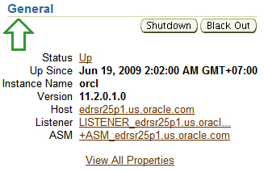
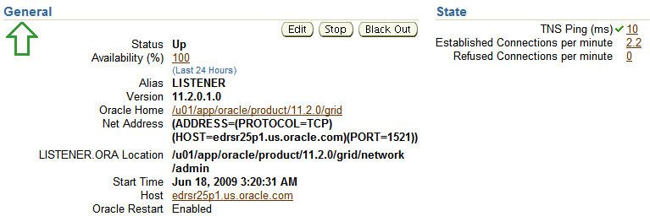
Page d'accueil du processus d'écoute
Notes:
Oracle Database 11g : Administration Workshop I 6 - <number>
Page d'accueil du processus d'écoute
Pour accéder à la page d'accueil du processus d'écoute à partir d'Enterprise Manager, cliquez sur le lien Listener dans la page d'accueil de la base de données.
Cette page fournit les informations suivantes :
Statut et disponibilité du processus d'écoute au cours des dernières 24 heures
Version et répertoire d'origine du processus d'écoute
Première adresse surveillée par le processus d'écoute
Emplacement des fichiers de configuration utilisés pour démarrer le processus d'écoute
Heure de démarrage du processus d'écoute et informations relatives à l'hôte
Statut d'Oracle Restart
Pour démarrer le processus d'écoute, accédez à la page d'accueil de l'instance de base de données et cliquez sur le nom du processus d'écoute afin d'ouvrir la page d'accueil correspondante. Cliquez sur Stop pour arrêter le processus d'écoute s'il est en cours d'exécution, ou sur Start pour le démarrer. Connectez-vous à l'hôte sous le nom de l'utilisateur du système d'exploitation qui peut démarrer et arrêter le processus d'écoute.

Slide 15
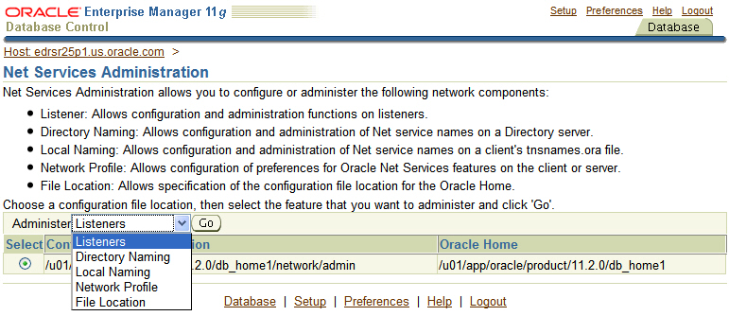
Page Net Services Administration
Notes:
Page Net Services Administration
La page Net Services Administration permet de configurer Oracle Net Services pour n'importe quel répertoire d'origine Oracle Home sur plusieurs systèmes de fichiers. Elle fournit également des fonctions d'administration courantes pour les processus d'écoute. Vous pouvez l'utiliser pour configurer et administrer les éléments suivants :
Processus d'écoute : Vous pouvez ajouter, supprimer, démarrer et arrêter un processus d'écoute, ou encore modifier les options de trace et de journalisation associées. Vous pouvez également consulter l'état généré par le contrôle d'un processus d'écoute.
Résolution de noms d'annuaire : Définissez des noms et des identificateurs de connexion simples, puis mettez-les en correspondance avec des descripteurs de connexion afin d'indiquer l'emplacement et l'identification d'un service au sein du réseau. Enregistrez les services de base de données, les services réseau et les alias de service réseau dans un service d'annuaire centralisé.
Résolution locale de noms : Enregistrez les noms de service réseau dans le fichier tnsnames.ora.
Profils : Configurez les paramètres du fichier sqlnet.ora.
Emplacement de fichier : Modifiez l'emplacement des fichiers de configuration des services réseau.

Slide 16
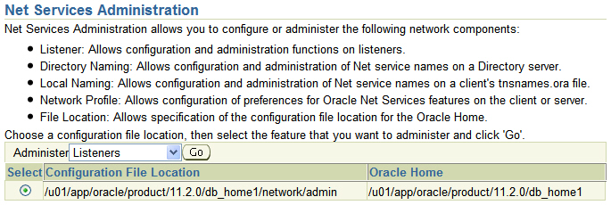
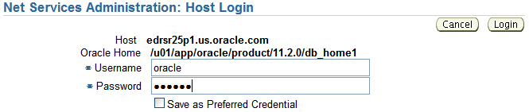
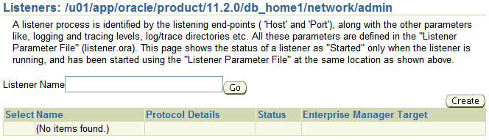
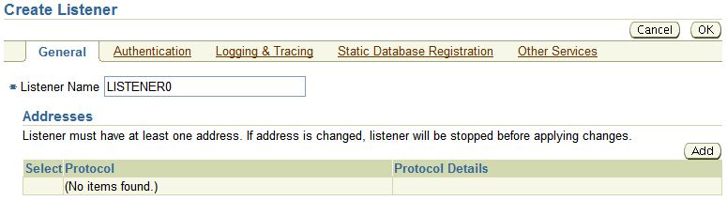
Créer un processus d'écoute
1
2
3
4
Notes:
Oracle Database 11g : Administration Workshop I 6 - <number>
Créer un processus d'écoute
Pour créer un processus d'écoute Oracle Net, sélectionnez Net Services Administration dans la région Related Links de la page de propriétés du processus d'écoute. Procédez ensuite de la façon suivante :
1. Sélectionnez Listeners dans la liste déroulante Administer et cliquez sur Go.
2. Si vous n'avez pas enregistré d'informations d'identification et de connexion dans les préférences de l'hôte, la page Host Login apparaît. Entrez le nom utilisateur et le mot de passe, puis cliquez sur Login.
3. Cliquez sur Create.
4. Indiquez le nom du processus d'écoute. Ce nom doit être unique sur le serveur. Cliquez sur Add pour ajouter une adresse de processus d'écoute. Chaque processus d'écoute doit avoir au moins une adresse.

Slide 17
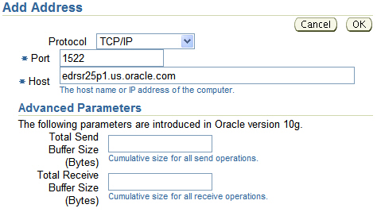
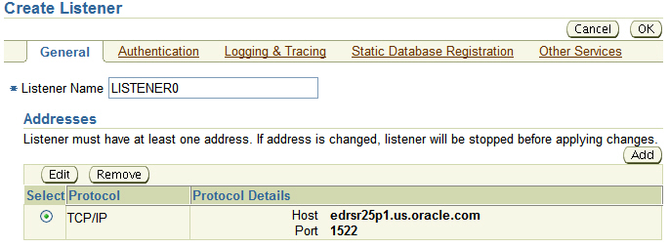
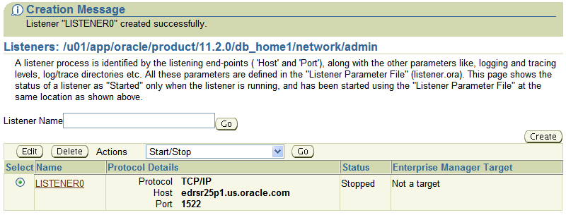
Ajouter des adresses de processus d'écoute
8
5
6
9
7
10
Notes:
Oracle Database 11g : Administration Workshop I 6 - <number>
Ajouter des adresses de processus d'écoute
La procédure de création d'un processus d'écoute se poursuit avec la définition d'une adresse :
5. Sélectionnez le protocole réseau. Le protocole TCP/IP est sélectionné par défaut. Il s'agit du protocole le plus couramment utilisé. Les autres options sont IPC (Internal Process Communication), généralement utilisé pour la connexion à des applications locales (résidant sur le serveur de base de données), des bibliothèques de code externes (EXTPROC) et TCP/IP avec SSL.
Remarque : Le protocole EXTPROC est configuré via l'onglet Other Services.
6. Indiquez le port que doit surveiller le processus d'écoute. Le numéro de port par défaut d'Oracle Net est 1521. Si vous optez pour un autre port, des opérations de configuration supplémentaires sont nécessaires pour le processus d'écoute ou pour l'instance.
7. Entrez le nom ou l'adresse IP du serveur sur lequel le processus d'écoute va s'exécuter.
8. Toutes les autres étapes de configuration sont facultatives pour le processus d'écoute. Cliquez sur OK pour enregistrer l'adresse. Les seuls paramètres devant obligatoirement être configurés sont l'adresse d'écoute et le nom du processus.
9. Dans la page Create Listener, vérifiez l'adresse que vous avez créée et cliquez sur OK pour enregistrer vos modifications.
10. Pour démarrer le nouveau processus d'écoute, sélectionnez Start/Stop dans la liste déroulante Actions et cliquez sur Go.

Slide 18
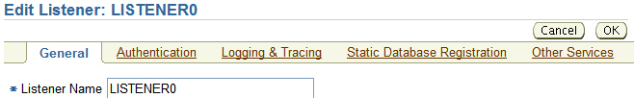
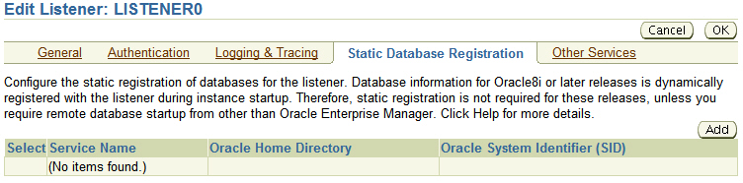
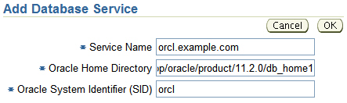
Enregistrement d'un service de base de données
Notes:
Oracle Database 11g : Administration Workshop I 6 - <number>
Enregistrement d'un service de base de données
Pour qu'un processus d'écoute transmette des connexions client à une instance, il doit connaître le nom de l'instance et savoir où se trouve le répertoire d'origine ORACLE_HOME correspondant. Il peut trouver ces informations de deux façons :
Enregistrement dynamique de services : Les instances Oracle8i et ultérieures s'enregistrent automatiquement auprès du processus d'écoute par défaut lors du démarrage de la base de données. Aucune configuration supplémentaire n'est requise pour le processus d'écoute par défaut.
Enregistrement statique de services : Les versions antérieures de la base Oracle ne s'enregistrent pas automatiquement auprès du processus d'écoute. Il faut donc que la liste de tous les services de base de données gérés par le processus d'écoute figure dans le fichier de configuration de celui-ci. Par ailleurs, vous pouvez être amené à utiliser l'enregistrement statique de services avec les versions récentes de la base dans les cas suivants :
Le processus d'écoute n'utilise pas le port par défaut 1521 et vous ne souhaitez pas configurer l'instance pour l'enregistrement avec un port autre que celui par défaut.
L'application nécessite un enregistrement statique de service.
Pour ajouter un service de base de données statique, cliquez sur Static Database Registration dans la page Edit Listener et cliquez sur le bouton Add. Entrez le nom du service (identique au nom global de base de données <DB_NAME>.<DB_DOMAIN>), le chemin du répertoire d'origine ORACLE_HOME et le SID (identique au nom de l'instance). Cliquez sur OK. Pour que les modifications prennent effet, vous devez recharger le processus d'écoute (à l'aide de la commande RELOAD) ou le redémarrer.

Slide 19
Notes:
Enregistrement d'un service de base de données (suite)
Noms des services
Le paramètre d'initialisation SERVICE_NAMES définit un ou plusieurs noms permettant aux clients de se connecter à l'instance. Celle-ci enregistre ses noms de service auprès du processus d'écoute. Quand un client demande un service, le processus d'écoute détermine les instances capables de répondre à la demande et oriente le client en conséquence.
Vous pouvez indiquer plusieurs noms de service pour faire la distinction entre différentes utilisations de la même base de données. Par exemple :
SERVICE_NAMES = sales.example.com, eurosales.example.com
Vous pouvez également utiliser plusieurs noms de service pour identifier un seul service accessible à partir de deux bases de données différentes par voie de réplication.
Si vous ne qualifiez pas les noms de service par un nom de domaine dans le paramètre SERVICE_NAMES, Oracle utilise le nom de domaine indiqué par le paramètre DB_DOMAIN. Si DB_DOMAIN n'est pas défini, aucun nom de domaine ne vient qualifier les valeurs SERVICE_NAMES.
Lorsque le processus d'écoute traite une demande de connexion client, il essaie de mettre en correspondance la valeur de ce paramètre avec celle du paramètre SERVICE_NAME défini dans le descripteur de connexion client.
Si le descripteur de connexion client utilise le paramètre SID, le processus d'écoute ne tente aucune mise en correspondance. La valeur de ce paramètre est généralement une combinaison des paramètres DB_NAME et DB_DOMAIN figurant dans le fichier de paramètres d'initialisation (DB_NAME.DB_DOMAIN). Elle peut néanmoins contenir tout nom valide utilisé par les clients pour identifier le service.

Slide 20
Méthodes de résolution de noms
Oracle Net prend en charge plusieurs méthodes de résolution des informations de connexion :
  La résolution de noms Easy Connect utilise une chaîne
  de connexion TCP/IP.
  La résolution locale de noms utilise un fichier de configuration local.
  La résolution de noms d'annuaire utilise un serveur de services annuaire LDAP centralisé.
  La résolution de noms externe utilise un service de noms non Oracle pris en charge.
Client/serveur d'applications
Oracle Net
Fichiers de configuration Oracle Net
Notes:
Méthodes de résolution de noms
Oracle Net prend en charge les méthodes de résolution de noms suivantes :
Résolution de noms Easy Connect : Cette méthode permet aux clients de se connecter à un serveur de base de données Oracle à l'aide d'une chaîne de connexion TCP/IP composée d'un nom d'hôte, et éventuellement d'un port et d'un nom de service, comme suit :
CONNECT username/password@host[:port][/service_name]
Cette méthode ne requiert aucune configuration.
Résolution locale de noms : Cette méthode stocke les descripteurs de connexion, identifiés par leur nom de service réseau, dans un fichier de configuration local nommé tnsnames.ora sur le client.
Résolution de noms d'annuaire : Cette méthode stocke les identificateurs de connexion sur un serveur de services annuaire LDAP (Lightweight Directory Access Protocol) centralisé pour l'accès à un service de base de données.
Résolution de noms externe : Cette méthode stocke les noms de service réseau dans un service de noms non Oracle pris en charge. Les services tiers pris en charge sont les suivants :
Résolution de noms externe dans l'environnement NIS (Network Information Service)
CDS (Cell Directory Services) dans l'environnement DCE (Distributed Computing Environment)

Slide 21

Easy Connect
  Est activé par défaut
  Ne nécessite aucune configuration côté client
  Ne reconnaît que le protocole TCP/IP (pas SSL)
  Ne prend pas en charge les options de connexion avancées :
    Gestion des incidents de connexion
    Routage source
    Equilibrage de la charge
SQL> CONNECT hr/hr@db.us.oracle.com:1521/dba11g
Pas de fichiers de configuration Oracle Net
Notes:
Easy Connect
Avec Easy Connect, vous fournissez toutes les informations requises pour la connexion Oracle Net dans la chaîne de connexion. Les chaînes de connexion Easy Connect présentent la forme suivante :
<username>/<password>@<hostname>:<listener port>/<service name>
Le numéro de port du processus d'écoute (listener port) et le nom du service (service name) sont facultatifs. Si le port du processus d'écoute n'est pas précisé, Oracle Net utilise le port par défaut (1521). Si le nom du service est omis, Oracle Net suppose qu'il est identique au nom d'hôte (hostname) fourni dans la chaîne de connexion.
En supposant que le processus d'écoute utilise le protocole TCP pour écouter sur le port 1521 et que les paramètres d'instance SERVICE_NAMES=db et DB_DOMAIN=us.oracle.com sont définis, la chaîne de connexion illustrée dans la diapositive ci-dessus peut être abrégée de la façon suivante :
SQL> connect hr/hr@db.us.oracle.com
Remarque : Le paramètre d'initialisation SERVICE_NAMES accepte plusieurs valeurs séparées par des virgules. Il suffit qu'une seule de ces valeurs soit égale à db pour que ce scénario fonctionne.

Slide 22
Résolution locale de noms
  Nécessite un fichier de résolution de noms côté client
  Prend en charge tous les protocoles Oracle Net
  Prend en charge les options de connexion avancées :
    Gestion des incidents de connexion
    Routage source
    Equilibrage de la charge
SQL> CONNECT hr/hr@orcl
Fichiers de configuration
Oracle Net
Notes:
Résolution locale de noms
Avec la résolution locale de noms, l'utilisateur fournit un alias pour le service Oracle Net. Oracle Net vérifie l'alias par rapport à une liste locale de services connus et, s'il trouve une correspondance, il convertit l'alias en un nom indiquant l'hôte, le protocole, le port et le service.
L'un des avantages de la résolution locale de noms est qu'il suffit pour les utilisateurs de base de données de mémoriser un alias court, plutôt que la chaîne de connexion longue requise par Easy Connect.
La liste locale des services connus est stockée dans le fichier texte de configuration suivant :
<oracle_home>/network/admin/tnsnames.ora
Il s'agit de l'emplacement par défaut du fichier tnsnames.ora, mais il est possible d'indiquer un autre emplacement à l'aide de la variable d'environnement TNS_ADMIN.
L'option de résolution locale de noms est appropriée pour les organisations dans lesquelles la configuration des services Oracle Net ne change pas souvent.

Slide 23

Résolution de noms d'annuaire
  Nécessite un annuaire LDAP incluant les informations de résolution de noms Oracle Net :
    Oracle Internet Directory
    Microsoft Active Directory Services
  Prend en charge tous les protocoles Oracle Net
  Prend en charge les options de connexion avancées
Annuaire LDAP
SQL> CONNECT hr/hr@orcl
Fichiers de configuration
Oracle Net
Notes:
Résolution de noms d'annuaire
Avec la résolution de noms d'annuaire, l'utilisateur fournit un alias pour le service Oracle Net. Oracle Net vérifie l'alias par rapport à une liste externe de services connus et, s'il trouve une correspondance, il convertit l'alias en un nom indiquant l'hôte, le protocole, le port et le nom de service. Comme dans le cas de la résolution locale de noms, il suffit pour les utilisateurs de base de données de mémoriser un alias court.
L'un des avantages de cette méthode est que les utilisateurs peuvent se connecter à un nouveau service dès que son nom est ajouté à l'annuaire LDAP. Avec la résolution locale de noms, l'administrateur de base de données (DBA) doit d'abord distribuer les fichiers tnsnames.ora mis à jour contenant les noms des services modifiés pour que les utilisateurs puissent se connecter à ces services.
La résolution de noms d'annuaire est appropriée pour les organisations dans lesquelles la configuration des services Oracle Net change souvent.

Slide 24
Méthode de résolution de noms externe
  Utilise un service de noms non Oracle pris en charge
  Inclut les services suivants :
    Résolution de noms externe dans l'environnement NIS (Network Information Service)
    CDS (Cell Directory Services) dans l'environnement DCE (Distributed Computing Environment)
Service de noms non Oracle
Oracle Net
Notes:
Méthode de résolution de noms externe
La méthode de résolution de noms externe stocke les noms de service réseau dans un service de noms non Oracle pris en charge. Les services tiers pris en charge sont les suivants :
Résolution de noms externe dans l'environnement NIS (Network Information Service)
CDS (Cell Directory Services) dans l'environnement DCE (Distributed Computing Environment)
D'un point de vue conceptuel, la résolution de noms externe est similaire à la résolution de noms d'annuaire.

Slide 25
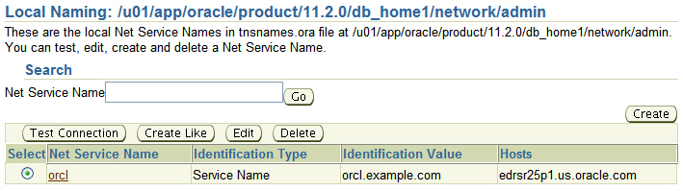
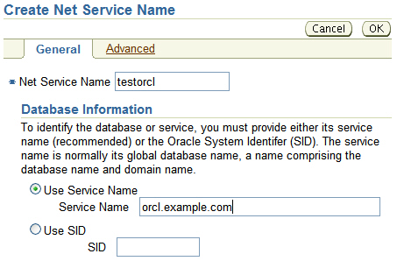
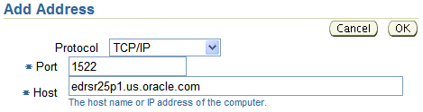

Configurer des alias de service
Notes:
Configurer des alias de service
Pour créer un alias de service Oracle Net local, sélectionnez Local Naming dans la liste déroulante Administer de la page Net Services Administration et cliquez sur Go, puis cliquez sur Create.
Vous pouvez configurer des alias de service pour la résolution de noms d'annuaire en sélectionnant Directory Naming plutôt que Local Naming.
Remarque : Si la résolution de noms d'annuaire n'a pas encore été configurée, vous ne pouvez pas sélectionner l'option Directory Naming. La résolution de noms d'annuaire est étudiée dans le cours Oracle Enterprise Identity Management ainsi que dans le manuel Oracle Advanced Security Administration.
Dans la page Create Net Service Name, entrez un nom unique dans le champ Net Service Name. (Il s'agit du nom que les utilisateurs saisissent lorsqu'ils veulent utiliser cet alias.) Entrez le nom du service de base de données auquel vous souhaitez vous connecter, ou le SID de la base, puis cliquez sur le bouton Add afin d'entrer l'adresse associée.
Comme adresse, entrez le protocole, le port et l'hôte utilisés par le processus d'écoute pour le service auquel vous souhaitez vous connecter.

Slide 26
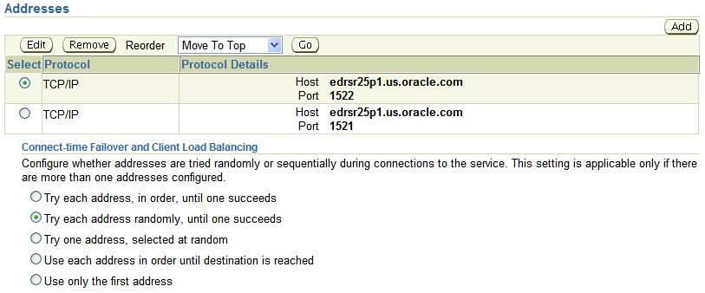
Options de connexion avancées
Oracle Net prend en charge les options de connexion avancées suivantes avec la résolution locale de noms et la résolution de noms d'annuaire :
  Gestion des incidents
  de connexion
  Equilibrage de la charge
  Routage source
Notes:
Options de connexion avancées
Quand un service de base de données est accessible via plusieurs adresses de protocole d'écoute, vous pouvez indiquer l'ordre d'utilisation de ces adresses. Elles peuvent être sélectionnées aléatoirement ou séquentiellement. Quand plusieurs processus d'écoute sont disponibles, par exemple dans les configurations RAC (Real Application Clusters), Oracle Net peut tirer parti des fonctionnalités de gestion des incidents de connexion et d'équilibrage de la charge, ainsi que du routage source Oracle Connection Manager.
Lorsque la gestion des incidents de connexion (connect-time failover) est activée, plusieurs adresses de processus d'écoute sont répertoriées pour l'alias. Si la première adresse n'est pas disponible, la deuxième est testée. Oracle Net continue d'essayer les adresses dans l'ordre indiqué jusqu'à ce qu'il parvienne à un processus d'écoute qui fonctionne ou jusqu'à ce que toutes les adresses aient été testées et aient échoué. La gestion transparente des incidents de connexion (TAF - Transparent Application Failover) est une fonctionnalité client qui permet la reconnexion aux bases de données disponibles en cas de panne d'une instance. Le serveur utilise des notifications pour déclencher les rappels TAF côté client.
Lorsque l'équilibrage de la charge (load balancing) est activé, Oracle Net sélectionne une adresse aléatoire dans la liste des adresses. La fonctionnalité d'équilibrage de la charge au moment de l'exécution optimise les performances de connexion en distribuant équitablement les connexions actives entre plusieurs répartiteurs. Dans un environnement RAC, l'équilibrage de la charge dans un pool de connexions permet également de répartir les connexions actives entre plusieurs instances.

Slide 27
Notes:
Oracle Database 11g : Administration Workshop I 6 - <number>
Options de connexion avancées (suite)
Le routage source (source routing) est utilisé avec Oracle Connection Manager, qui sert de serveur proxy pour le trafic Oracle Net et sécurise ce dernier via un pare-feu. Oracle Net traite les adresses comme une liste de relais, en se connectant à la première adresse, puis en demandant le passage de la première à la deuxième jusqu'à ce que la destination soit atteinte. Ce comportement diffère de la gestion des incidents ou de l'équilibrage de la charge, en ce sens que toutes les adresses sont utilisées chaque fois qu'une connexion est établie.

Slide 28
Tester la connectivité Oracle Net
L'utilitaire tnsping qui teste les alias de service Oracle Net :
  assure la connectivité entre le client et le processus d'écoute Oracle Net
  ne vérifie pas que le service demandé est disponible
  prend en charge la résolution de noms Easy Connect :
  prend en charge la résolution locale de noms et la résolution de noms d'annuaire :
tnsping host01.example.com:1521/orcl
tnsping orcl
Notes:
Tester la connectivité Oracle Net
L'utilitaire tnsping est l'équivalent Oracle Net de l'utilitaire ping du protocole TCP/IP. Il permet de vérifier rapidement le chemin réseau vers une destination spécifique. Par exemple, entrez tnsping orcl dans une fenêtre de ligne de commande.
L'utilitaire vérifie que le nom d'hôte, le port et le protocole atteignent un processus d'écoute. En revanche, il ne vérifie pas si le processus d'écoute traite le nom de service. tnsping révèle également l'emplacement des fichiers de configuration. Cela peut s'avérer utile dans un système avec plusieurs emplacements ORACLE_HOME.

Slide 29
Sessions utilisateur : Processus serveur dédiés
Sessions utilisateur
Processus serveur
Processus serveur
Processus serveur
Processus d'écoute
Notes:
Oracle Database 11g : Administration Workshop I 6 - <number>
Sessions utilisateur : Processus serveur dédiés
Avec les processus serveur dédiés, il existe un rapport de un à un entre processus serveur et processus utilisateur. Chaque processus serveur utilise des ressources système, notamment des cycles CPU et de la mémoire.
Dans un système très sollicité, les ressources mémoire et CPU utilisées par les processus serveur dédiés peuvent être excessives et affecter de manière négative l'évolutivité du système. Si l'architecture "serveur dédié" sollicite trop de ressources système, vous avez le choix entre deux solutions :
Augmenter les ressources système en ajoutant de la capacité mémoire et CPU
Utiliser l'architecture Oracle à processus serveur partagé

Slide 30






Sessions utilisateur : Processus serveur partagés
Processus serveur
Processus serveur
Processus serveur
Sessions utilisateur
Répartiteurs
Processus d'écoute
Notes:
Oracle Database 11g : Administration Workshop I 6 - <number>
Sessions utilisateur : Processus serveur partagés
Chaque service inclus dans une architecture avec processus serveur partagés comporte au moins un processus répartiteur (et généralement plusieurs). Lorsqu'une demande de connexion arrive, le processus d'écoute ne crée pas de processus serveur dédié. En revanche, il tient à jour une liste indiquant les répartiteurs disponibles pour chaque nom de service, ainsi que la charge de connexion correspondante (nombre de connexions simultanées).
Les demandes de connexion sont acheminées vers le répartiteur qui est le moins chargé pour le service sollicité. Les utilisateurs restent connectés au même répartiteur pendant toute la durée d'une session.
Contrairement aux processus serveur dédiés, un répartiteur peut gérer des centaines de sessions utilisateur.
Les répartiteurs n'assurent pas eux-mêmes le traitement des demandes utilisateur. Ils transmettent celles-ci à une file d'attente commune située dans la zone partagée de la mémoire SGA.
Les processus serveur partagés effectuent en grande partie le même travail que les processus serveur dédiés. Ils extraient les demandes de la file d'attente et les traitent en totalité.
Etant donné que les demandes d'une même session utilisateur peuvent être traitées par plusieurs processus serveur partagés, la plupart des structures mémoire généralement stockées dans la mémoire PGA doivent résider dans un emplacement de mémoire partagée (par défaut, dans la zone de mémoire partagée). Toutefois, si la zone de mémoire LARGE POOL est configurée ou si SGA_TARGET est défini pour la gestion automatique de la mémoire, ces structures mémoire sont stockées dans la zone LARGE POOL de la mémoire SGA.

Slide 31
Mémoire SGA et mémoire PGA
Oracle Shared Server : Les données de la session utilisateur sont conservées dans la mémoire SGA.
Lors du dimensionnement de la mémoire SGA, pensez à prendre en compte la mémoire nécessaire pour les serveurs partagés.
Mémoire SGA
Mémoire PGA
Etat du
curseur
Zone
de tri
Zone de hachage
Espace
de pile
Zone de création d'index bitmap
Données de session utilisateur
Zone de fusion
d'index bitmap
Mémoire UGA
Notes:
Oracle Database 11g : Administration Workshop I 6 - <number>
Mémoire SGA et mémoire PGA
La mémoire SGA et la mémoire PGA n'ont pas le même contenu dans un système avec serveurs dédiés et dans un système avec serveurs partagés :
Le code source SQL et son analyse sont conservés dans la mémoire SGA.
Le curseur contient des valeurs d'exécution pour l'instruction SQL, par exemple les lignes extraites.
Les données relatives à la session utilisateur incluent des informations relatives à la sécurité et à l'utilisation des ressources.
L'espace de pile contient les variables locales du processus.
Remarque technique
La modification de la mémoire SGA et de la mémoire PGA est transparente pour l'utilisateur. Cependant, si vous voulez prendre en charge un grand nombre d'utilisateurs, vous devez augmenter la valeur du paramètre d'initialisation LARGE_POOL_SIZE. Chaque processus serveur partagé doit accéder aux espaces de données de toutes les sessions, de sorte que chaque serveur puisse traiter les demandes de n'importe quelle session. De l'espace est alloué dans la mémoire SGA pour l'espace de données de chaque session. Vous limitez la quantité d'espace pouvant être allouée par une session en définissant la limite de ressource PRIVATE_SGA dans la région Database Services de la page General du profil de l'utilisateur.

Slide 32


Serveur partagé : Concentration des connexions
La durée d'inactivité de l'application client dépasse le délai indiqué et un client entrant demande une connexion.
Client inactif
Client actif
Serveur de
base de données
Le nombre
Maximal de
connexions
est 255.
Nouveau client
Cette connexion client est la 256ème connexion au serveur. La concentration des connexions étant activée, cette connexion peut être acceptée.
Notes:
Serveur partagé : Concentration des connexions
La fonction de concentration des connexions permet au serveur de base de données d'appliquer un mécanisme de temporisation à une session inactive et d'utiliser la connexion pour une session active. La session logique inactive reste ouverte et la connexion physique est automatiquement rétablie lorsque la demande suivante provient de cette session. Les applications Web peuvent ainsi satisfaire un plus grand nombre d'utilisateurs simultanés avec le matériel existant. La concentration des connexions est configurable via le serveur partagé.
Dans l'exemple de la diapositive, le serveur de base de données Oracle a été configuré avec 255 connexions. La durée d'inactivité de l'un des clients dépasse le délai indiqué. La concentration des connexions met cette connexion à la disposition d'une connexion client entrante, qui est la 256ème connexion. Lorsque le client inactif doit à nouveau effectuer des tâches, la connexion inactive d'un autre client lui est affectée.

Slide 33


Dans quels cas ne pas utiliser de serveur partagé ?
Certains travaux de base de données ne doivent pas être effectués à l'aide de serveurs partagés :
  Administration de base de données
  Opérations de sauvegarde et de récupération
  Traitement par lots et opérations de chargement en masse
  Opérations de data warehouse
Répartiteur
Processus serveur dédié
Notes:
Oracle Database 11g : Administration Workshop I 6 - <number>
Dans quels cas ne pas utiliser de serveur partagé ?
L'architecture Oracle Shared Server est un modèle efficace d'utilisation des processus et de la mémoire, mais il n'est pas adapté à toutes les connexions. En raison de la file d'attente commune des demandes et du fait que de nombreux utilisateurs peuvent partager une file d'attente de réponses de répartiteur, les serveurs partagés n'offrent pas de performances satisfaisantes avec les opérations qui doivent traiter d'importants jeux de données, telles que les interrogations de data warehouses ou le traitement par lots.
Les sessions de sauvegarde et de récupération qui utilisent Oracle Recovery Manager (étudiées dans des chapitres ultérieurs) traitent également des jeux de données très volumineux et doivent utiliser des connexions dédiées.
De nombreuses tâches d'administration ne doivent (et ne peuvent) pas être effectuées à l'aide de connexions serveur partagées. Il s'agit notamment du démarrage et de l'arrêt de l'instance, de la création de tablespaces ou de fichiers de données, de la maintenance d'index et de tables, de l'analyse de statistiques, et de nombreuses autres tâches couramment effectuées par le DBA. Toutes les sessions DBA doivent utiliser des serveurs dédiés.

Slide 34
Configurer la communication entre bases de données
  L'envoi de données ou de messages entre sites nécessite une configuration réseau sur les deux sites.
  Vous devez configurer les éléments suivants :
    Connectivité réseau (TNSNAMES.ora, par exemple)
    Liens de base de données
CREATE DATABASE LINK <remote_global_name>
CONNECT TO <user> IDENTIFIED BY <pwd>
USING '<connect_string_for_remote_db>';
Notes:
Configurer la communication entre bases de données
Un lien de base de données est un objet du schéma d'une base qui permet d'accéder aux objets d'une autre base. Cette autre base n'est pas forcément un système de base de données Oracle. Pour accéder à des systèmes tiers, vous devez passer par les services hétérogènes (Heterogeneous Services) Oracle.
La création d'un lien de base de données privé nécessite le privilège système CREATE DATABASE LINK. La création d'un lien de base de données public nécessite le privilège système CREATE PUBLIC DATABASE LINK. Le privilège système CREATE SESSION sur la base de données Oracle distante est également requis.
Quand une application utilise un lien de base de données pour accéder à une base distante, Oracle Database établit une session sur la base de données distante pour répondre à la demande locale. La clause CONNECT TO utilisée pour créer le lien détermine la manière d'établir la connexion à la base distante. Vous pouvez créer des liens de base de données avec utilisateur fixe, utilisateur courant ou utilisateur connecté. Les liens de base de données avec utilisateur courant ne sont disponibles qu'avec l'option Oracle Advanced Security. L'exemple de la diapositive illustre la syntaxe qui permet de créer un lien de base de données avec utilisateur fixe.
Une fois que vous avez créé ce lien, vous pouvez l'utiliser pour faire référence aux tables et aux vues de l'autre base de données. Dans les instructions SQL, vous avez la possibilité de pointer vers une table ou une vue de l'autre base de données en ajoutant @dblink au nom de la table ou de la vue. Vous pouvez interroger les tables et les vues de la base distante ou leur appliquer des instructions INSERT, UPDATE, DELETE ou LOCK TABLE.

Slide 35
Se connecter à une autre base de données
REMOTE_ORCL =
(DESCRIPTION =
(ADDRESS = (PROTOCOL = TCP)
(HOST = host02.example.com)
(PORT = 1521))
(CONNECT_DATA =
(SERVER = DEDICATED)
(SERVICE_NAME = orcl.example.com)
)
)
tnsnames.ora
CONNECT hr/hr@orcl;
CREATE DATABASE LINK remote
CONNECT TO HR IDENTIFIED BY HR
USING 'REMOTE_ORCL';
SELECT * FROM employees@remote
SQL*Plus
Notes:
Se connecter à une autre base de données
La diapositive ci-dessus présente l'entrée qui doit être incluse dans tnsnames.ora avant la création d'un lien de base de données.
Cet exemple utilise un lien de base de données avec utilisateur fixe (nommé REMOTE) qui se connecte à l'utilisateur HR à l'aide de la chaîne de connexion REMOTE_ORCL. Une fois que vous avez créé ce lien, vous pouvez l'utiliser pour faire référence aux tables et aux vues de l'autre base de données.
Voici la description de la vue :
SQL> DESC DBA_DB_LINKS
Name Null? Type
-------------------- -------- ----------------------------
OWNER NOT NULL VARCHAR2(30)
DB_LINK NOT NULL VARCHAR2(128)
USERNAME VARCHAR2(30)
HOST VARCHAR2(2000)
CREATED NOT NULL DATE
SQL> select owner, db_link, username from dba_db_links;
OWNER DB_LINK USERNAME
----------- ------------------- ---------
HR REMOTE.EXAMPLE.COM HR

Slide 36
Quiz
Quels fichiers de configuration servent à configurer le processus d'écoute ?
  listener.ora
  listener.conf
  tnsnames.ora
  tnsnames.conf
  sqlnet.ora
  sqlnet.conf
Notes:
Réponses : 1, 5

Slide 37
Quiz
Lorsqu'une architecture à processus serveur partagés est utilisée, la mémoire PGA est transférée dans la mémoire SGA.
  Vrai
  Faux
Notes:
Réponse : 2

Slide 38
Synthèse
Ce chapitre vous a permis d'apprendre à :
  utiliser Enterprise Manager pour :
    créer des processus d'écoute supplémentaires
    créer des alias de service Oracle Net
    configurer la gestion des incidents de connexion
    contrôler le processus d'écoute Oracle Net
  utiliser tnsping pour tester la connectivité Oracle Net
  déterminer quand utiliser des serveurs partagés et quand utiliser des serveurs dédiés
Notes:
Oracle Database 11g : Administration Workshop I 6 - <number>

Slide 39
Présentation de l'exercice 6 :
Utiliser les composants réseau Oracle
Dans cet exercice, vous allez :
  configurer la résolution locale de noms pour la connexion à une autre base de données
  créer un deuxième processus d'écoute pour la gestion des incidents de connexion
Notes:
Oracle Database 11g : Administration Workshop I 6 - <number>

